Slide 1

7장. 복합객체

Slide 2
복합객체 개념과 특성

Slide 3
개념
복합 객체 : 한 객체가 다른 객체를 포함하는 객체
  객체는 데이터와 메소드로 구성
    데이터 부분에 다른 객체를 포함할 수 있음.
  집단화(Aggregation) 또는 복합화(Composition) 라고함.

Slide 4
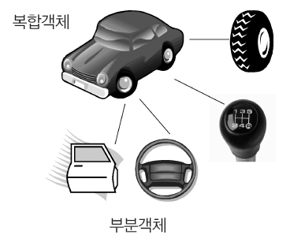
개념
복합객체는 부분객체들이 존재해야만 객체로서 의미가 있음.
  포함하는 객체 : 전체객체(Whole Object), 복합객체
  포함되는 객체 : 부분객체(Part Object)

Slide 5
개념
복합객체에 포함된 부분객체들은 복합객체에 종속적임.
  자동차 객체에 포함된 부분객체들은 서로 강한 의존관계에 있음.
  자동차 객체는 부분객체가 없이는 존재할 수 없음.

Slide 6
특성
객체지향에서 객체들 간의 관계는
연관 관계, 포함 관계, 상속 관계 등이 있다.
복합 객체는 포함관계이다.

Slide 7
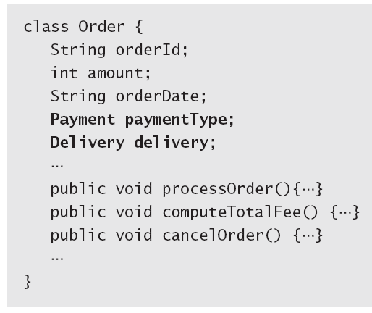
특성
복합 객체 정의 방법
  1. 객체가 선언되는 시점에 정의

Slide 8
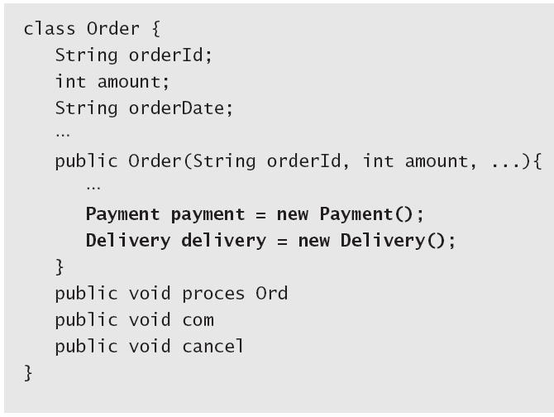
특성
복합 객체 정의 방법
  2. 클래스의 생성함수 내에서 정의

Slide 9
특성
    전체 객체와 부분 객체의 생명주기가 동일하기 때문에 의존도가
    더 강함.
      생명주기가 동일하다는 것은 전체 객체가 생성될 때 부분 객체가 함께 생성되고, 전체 객체가 소멸이 되면 부분 객체도 함께 소멸됨.
    UML에서는 합성화(Composition)와 집단화(Aggregation)로 구분

Slide 10
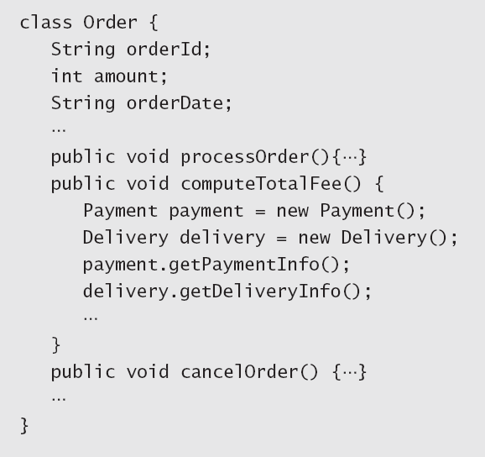
특성
복합 객체 정의 방법
  3. 부분 객체를 사용하기 메소드 내에 정의
    전체 객체 내의 특정 함수에만 부분 객체가 참조되기 때문에
    다른 경우보다 의존도가 약함.

Slide 11
복합객체 설계

Slide 12
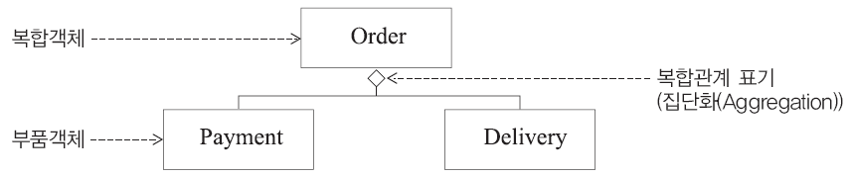
복합객체 표기법
UML에서 복합객체 표기
  복합객체 설계는 클래스 다이어그램(Class Diagram)을 이용
  집단화(Aggregation)
    복합객체와 부품객체의 생명주기가 서로 다른 관계

Slide 13
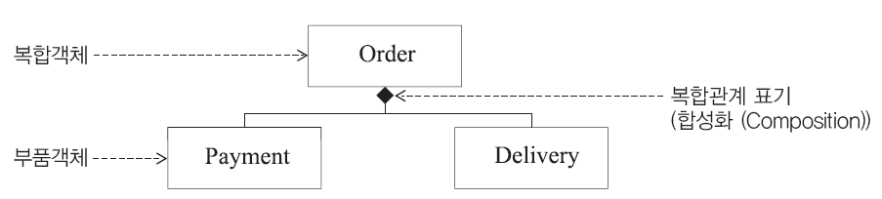
복합객체 표기법
UML에서 복합객체 표기
  합성화(Composition)
    복합객체와 부품객체의 생명주기가 동일
    부품객체의 생성과 소멸은 복합객체의 생성과 소멸을 따름

Slide 14
복합객체 구현

Slide 15
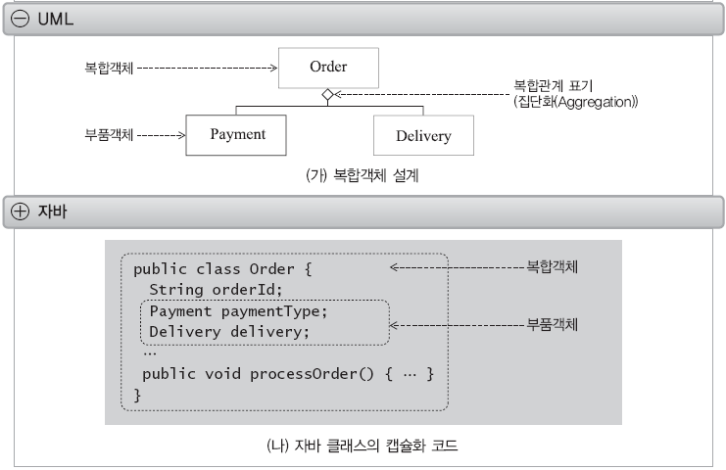
복합객체 구현
자바에서 복합객체 코드

Slide 16
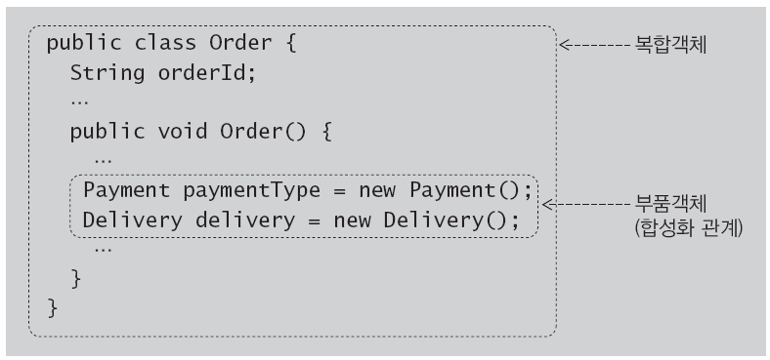
복합객체 구현
합성화 구현 코드

Slide 17
복합객체 구현
합성화 구현 코드
public class Order {
String orderId;
…
class Payment {
String paymentType;
…
}
class Delivery {
String deliveryType
…
}
public void ProcessOrder ( ) {
…
}
}

Slide 18
실 습

Slide 19
응용 실습
온라인 뱅킹 설계 및 구현
온라인 뱅킹 시스템 요구사항
온라인 뱅킹 시스템의 사용자 클래스와 계좌 클래스를 이용하여 ATM(Automated Teller Machine)을 복합객체로 정의하시오. ATM 복합객체를 이용하여 사용자 등록,
입금,출금,이체 기능을 제공하시오.
(사용자 등록, 입금, 출금, 이체 만 공개함.)
사용사례 다이어그램(Use Case Diagram)을 설계하시오.
클래스 다이어그램(Class Diagram)을 설계하시오.
순차도(Sequence Diagram)를 설계하시오.
개발 코드를 구현하시오. ( ATM / User / Account 클래스 )

Slide 20
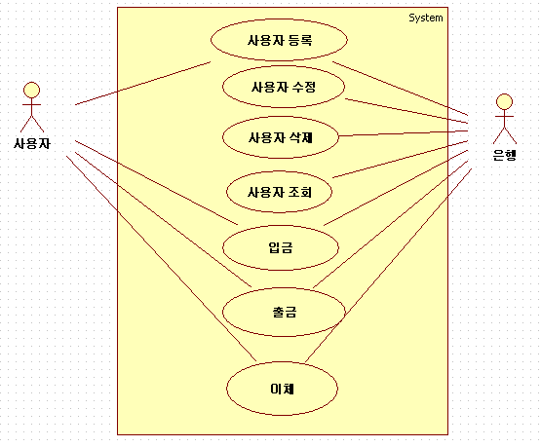
응용 실습
사용사례 다이어그램

Slide 21
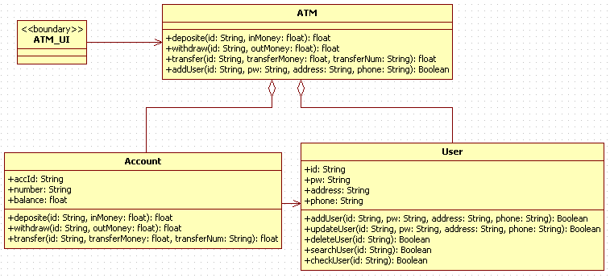
응용 실습
클래스 다이어그램

Slide 22
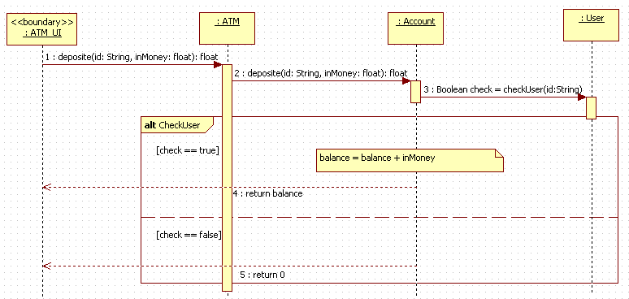
응용 실습
순차도 (“입금” Use Case에 대한 순차도)

Slide 23
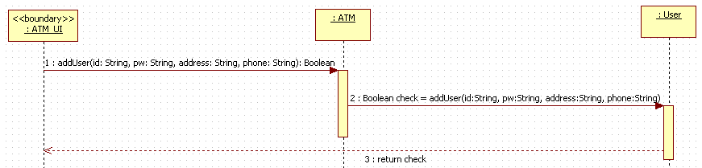
응용 실습
순차도 (“사용자 등록” Use Case에 대한 순차도)

Slide 24

THANK YOU

